Slide 1
ΔΙΑΜΟΡΦΩΣΗ ΣΧΟΛΙΚΟΥ ΚΛΙΜΑΤΟΣ
Η οπτική της συνεισφοράς του Ηγέτη Διευθυντή της Σχολικής μονάδας

Slide 2
Παιδαγωγικό κλίμα
Βασικός δημιουργός και διαμορφωτής του θετικού παιδαγωγικού κλίματος μέσα στη σχολική τάξη είναι ο εκπαιδευτικός. Οι τρόποι με τους οποίους ο εκπαιδευτικός αντιμετωπίζει τους μαθητές, διαμορφώνει τη διδασκαλία του (από την επιλογή της παράδοσης της διδακτέας ύλης -στο πλαίσιο της ελευθερίας που του δίνει το αναλυτικό πρόγραμμα- έως και την εφαρμογή των δράσεων στη διαδικασία της διδασκαλίας και της μάθησης), ασκεί τη ‘διεύθυνση’ της τάξης, και αντιμετωπίζει κάθε παιδί ως ξεχωριστό πρόσωπο και ως μέλος μιας ομάδας με τις σχέσεις που αναπτύσσονται στο εσωτερικό της, θεμελιώνουν το θετικό παιδαγωγικό κλίμα της σχολικής τάξης.

Slide 3
Παιδαγωγικό κλίμα
Είναι προφανές ότι οι παράγοντες που επηρεάζουν το παιδαγωγικό κλίμα της σχολικής τάξης δεν είναι πάντοτε ανεξάρτητοι μεταξύ τους, αλλά υπάρχουν πολλές περιπτώσεις κατά τις οποίες αλληλεπιδρούν. Ο εκπαιδευτικός, όμως, λόγω του ιδιαίτερου ρόλου του στη σχολική τάξη (Ματσαγγούρας, 2003α) είναι εκείνος ο παράγοντας που σε μεγάλο βαθμό μπορεί να οριοθετήσει και να επηρεάσει τη λειτουργία και των υπόλοιπων παραγόντων.

Slide 4
Το στυλ διδασκαλίας
Το στυλ διδασκαλίας και διαχείρισης της σχολικής τάξης, που επιλέγεται από τον εκπαιδευτικό, αλλά επιδρά ισχυρά επί των μαθητών, αφού τους τοποθετεί σε πλαίσια συμμετοχής, αποχής ή αδιαφορίας.
1. Το αυταρχικό
2. Το δημοκρατικό
3. Το ελευθεριάζον στυλ
→ δραστηριότητα 1

Slide 5
Η καλά οργανωμένη τάξη
1.Οι μαθητές είναι αφοσιωμένοι στη δουλεία τους κάτω από την καθοδήγηση του δασκάλου.
2.Οι μαθητές γνωρίζουν τι αναμένεται από αυτούς να πράξουν.
3.Δεν υπάρχουν διακοπές, σύγχυση και χαμένος χρόνος.
4.Το κλίμα της τάξης είναι ήρεμο και ευχάριστο.

Slide 6
Τα παιδιά με επίμονα προβλήματα συμπεριφοράς
επιδεικνύουν, σε διαφορετικό βαθμό, τα παρακάτω χαρακτηριστικά:
επιθετικά ή αντιδραστικά πρότυπα συσχέτισης με τους άλλους,
περιορισμένες θετικές διαπροσωπικές δεξιότητες,
χαμηλή ή υπερβολικά διογκωμένη αυτοεκτίμηση,
μειωμένες ικανότητες για δημιουργικό παιχνίδι ή δημιουργική συζήτηση,
χρήση εχθρικού/αντικοινωνικού λεξιλογίου,
ανασφαλή εσωτερικά λειτουργικά πρότυπα,
αδρές ακαδημαϊκές δεξιότητες/συσσωρευμένα μαθησιακά προβλήματα, ανώριμες μορφές σκέψης, έντονο εγωκεντρισμό,
έλλειψη προοπτικής στο μέλλον, καθυστερήσεις στη γλωσσική ανάπτυξη και γενικά στη γνωστική λειτουργία,
περιορισμένες ικανότητες εσωτερίκευσης των κανόνων και των κοινωνικών προτύπων,
μειωμένες αντοχές στις ματαιώσεις, περιορισμένες ικανότητες επίλυσης προβλημάτων και συγκρούσεων (Κουρκούτας, 2007).
Σύμφωνα με τους Farrington (1993)· Olweus

Slide 7
Προβλήματα συμπεριφοράς που εμποδίζουν την ήρεμη ατμόσφαιρα της τάξης
• Δε ζητάει το λόγο, αλλά «πετάγεται»
• Μιλάει με τους συμμαθητές του
• Ενοχλεί του διπλανούς του και κάνει φασαρία
• Ανταλλάσσει σημειώματα
• Διακόπτει τους άλλους όταν ομιλούν
• Παριστάνει το γελωτοποιό
• Πετάει μικροαντικείμενα στους συμμαθητές του
• Εμπλέκεται σε λεκτικούς διαξιφισμούς
• Έρχεται καθυστερημένα στην τάξη
• Δε συνεργάζεται στα πλαίσια των ομάδων
• Απουσιάζει αδικαιολόγητα
• …(?)…
→δραστηριότητα 2

Slide 8
Προβλήματα συμπεριφοράς που επηρεάζουν την ομαλή εξέλιξη της διδασκαλίας
• Ο μαθητής δεν προσέχει, αδιαφορεί για το μάθημα
• Δεν αρχίζει και δεν ολοκληρώνει τις ασκήσεις του βιβλίου
• Δεν ακολουθεί τις οδηγίες του εκπαιδευτικού
• Δεν προετοιμάζει τις κατ’ οίκον εργασίες
• Δεν φέρνει μαζί του βιβλία, τετράδια και λοιπά υλικά
• …(?)… →δραστηριότητα 3

Slide 9
Συμβουλές για τους Διευθυντές
Προτάσεις για παρακίνηση των εκπαιδευτικών στις Σχολικές Μονάδες.
Συνοπτική παρουσίαση αποτελεσματικών πρακτικών για την παρακίνηση των εκπαιδευτικών.
βλ. ΕΚΔΔΑ, Εύη Μακρή-Μπότσαρη, Ασύγχρονη εκπαίδευση στη λειτουργία της Διεύθυνσης στην Εκπαίδευση

Slide 10
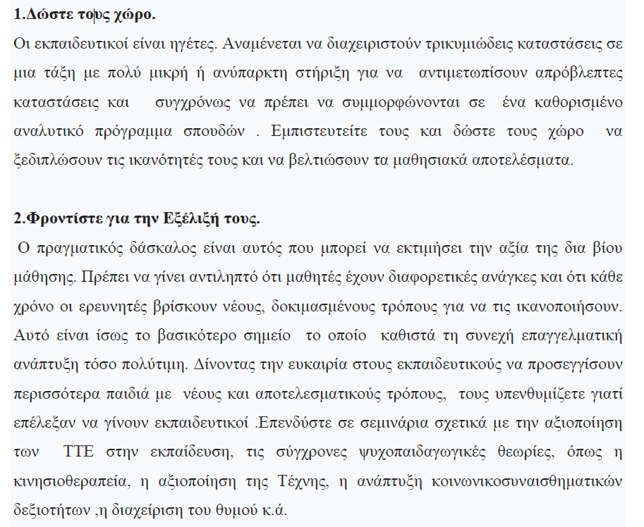

Slide 11
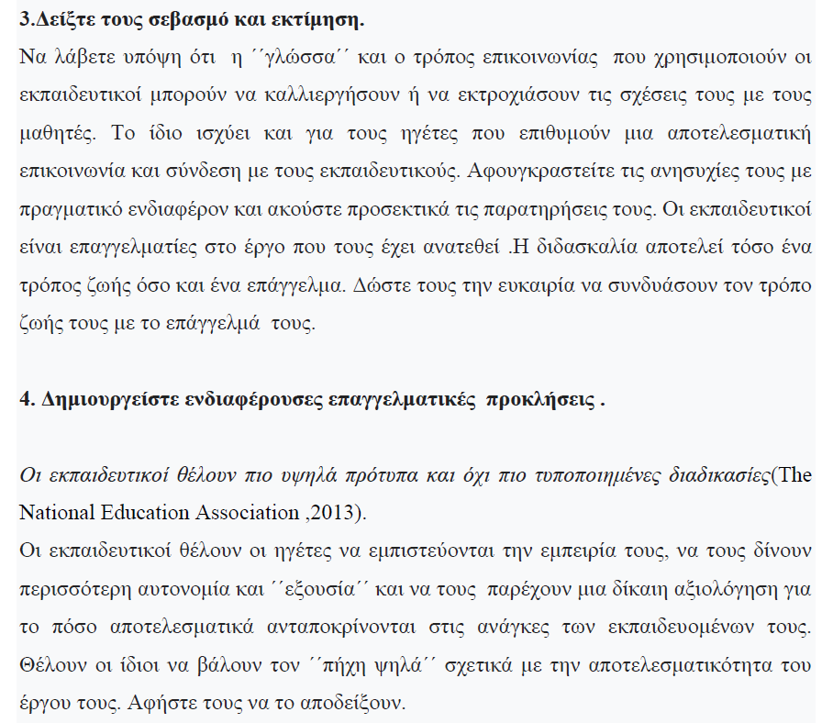

Slide 12
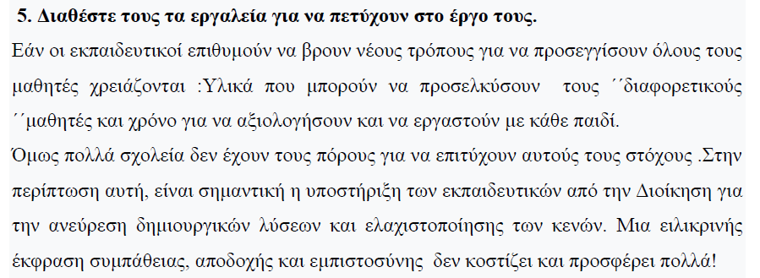
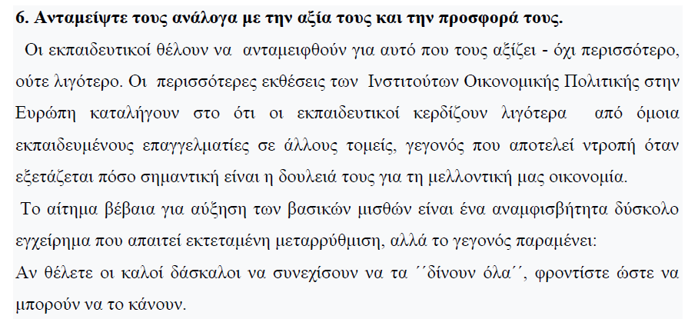

Slide 13
ΕΠΙΜΟΡΦΩΣΗ 21/3/2024

Slide 15
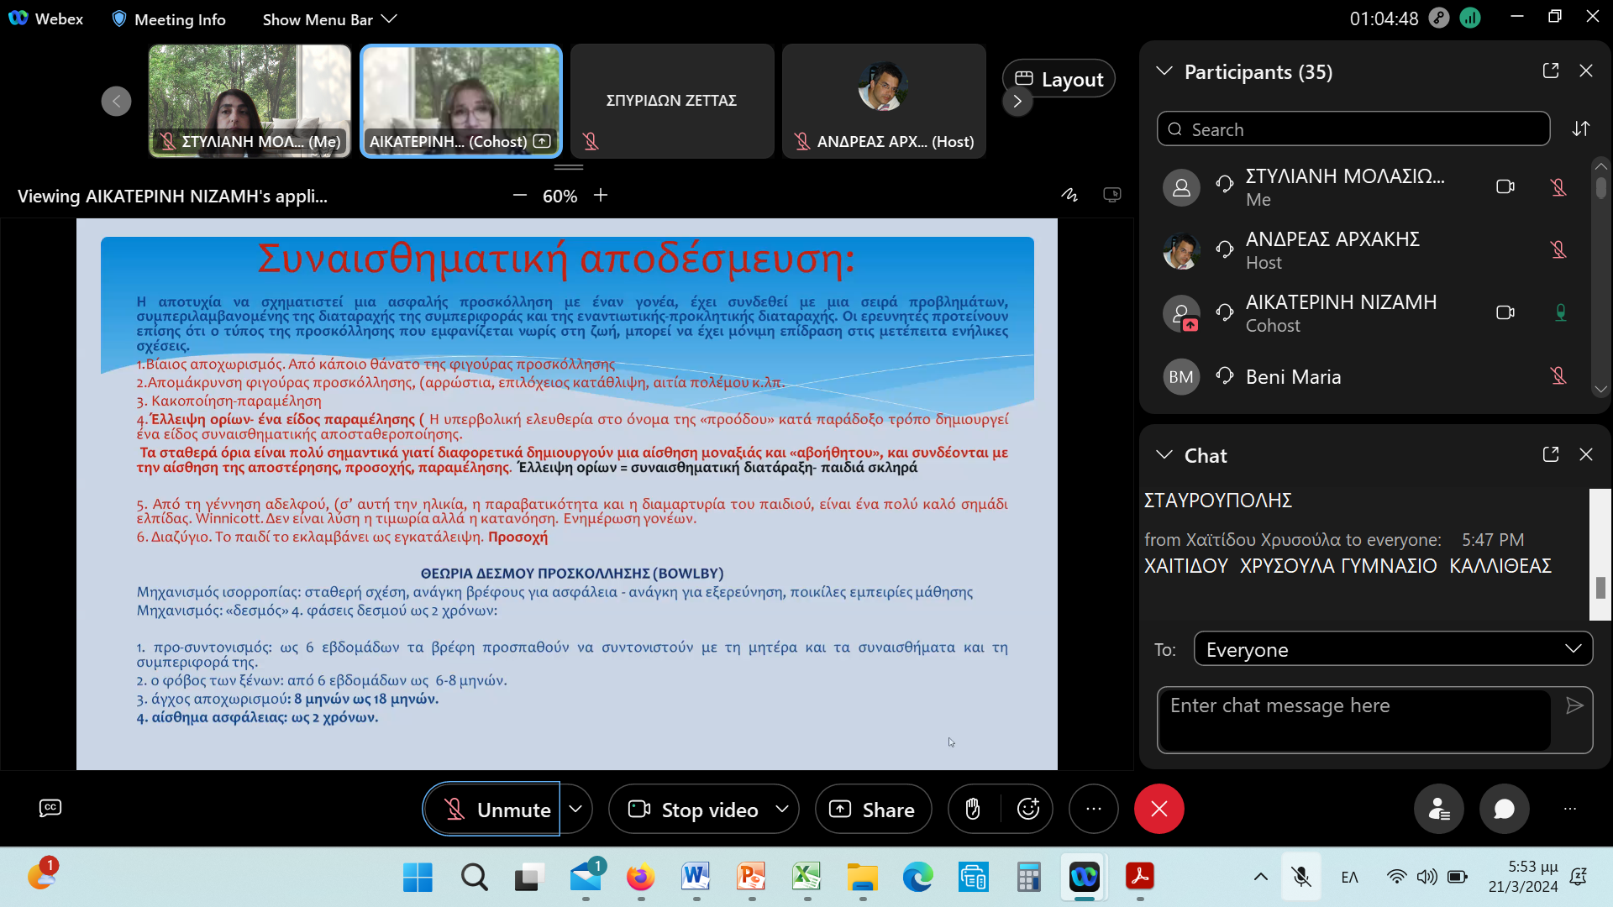
Διάλεξη της Νιζάμη Αικατερίνης

Slide 16
Διάλεξη της κας Νιζάμη Αικατερίνης

